Slide 1
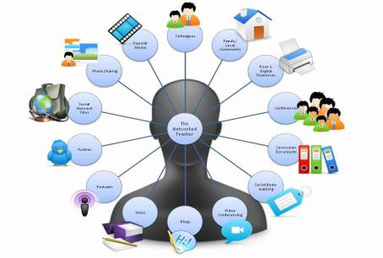
আজকের ক্লাসে সবাইকে
‍শুভেচ্ছা

Slide 2
শিক্ষক পরিচিতি
পাঠ পরিচিতি
মামুনুর রশিদ
সহকারী শিক্ষক
তুলসীপুর উচ্চ বিদ্যালয়
সদর,জামালপুর
মোবাইল-০১৭৩১৩৩৭০৬৯
E-mail: litondx@gmail.com
শ্রেণি : ৯ম
বিষয় : তথ্য ও যোগাযোগ প্রযুক্তি
অধ্যায় : তথ্য ও যোগাযোগ প্রযুক্তি এবং আমাদের বাংলাদেশ
সময় : 50 মিনিট
তারিখ :

Slide 3
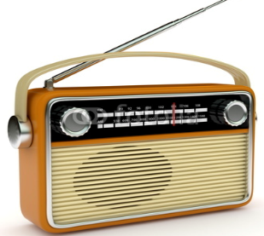
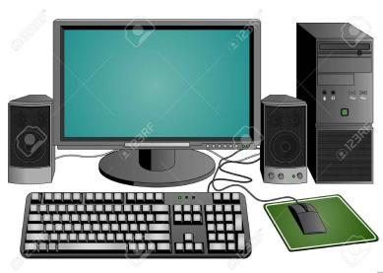
ছবি দেখে চিন্তা করে বলো
জগদীশ চন্দ্র বসু
চার্লস ব্যাবেজ
গুগলিয়েলমো মার্কনী
অ্যাডা লাভলেস
এগুলোর সাথে এই ব্যক্তিদের সম্পর্ক কী?
এগুলোর নাম কী?
এগুলো তৈরীতে যারা অবদান রেখেছেন তাদেরকে কী বলে?

Slide 4
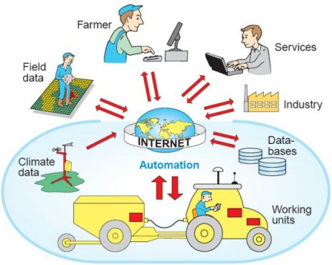
তথ্য ও যোগাযোগ প্রযু্ক্তি বিকাশে উল্লেখযোগ্য ব্যক্তিত্ব

Slide 5
শিখনফল
এই পাঠ শেষে শিক্ষার্থীরা…
তথ্য ও যোগাযোগ প্রযুক্তি বিকাশে উল্লেখযোগ্য ব্যক্তিবর্গের অবদান মূল্যায়ন করতে পারবে।

Slide 6
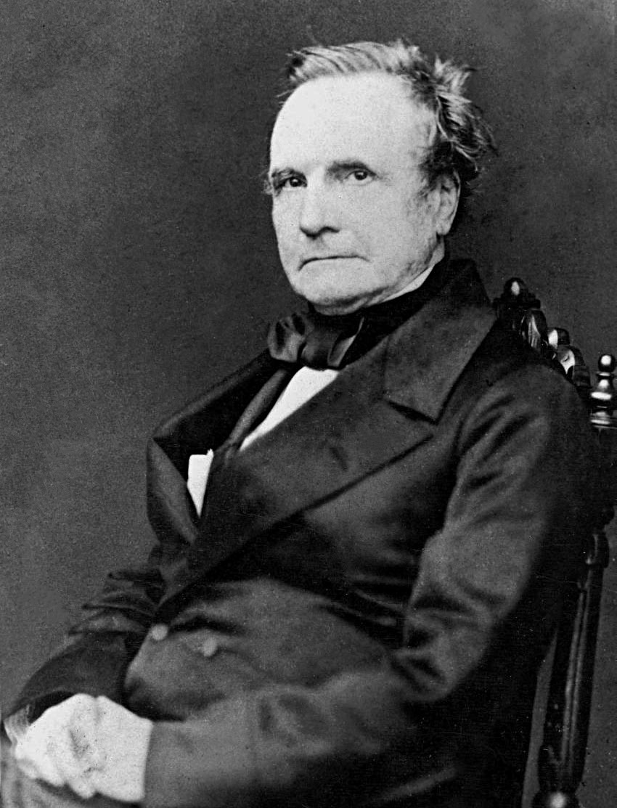
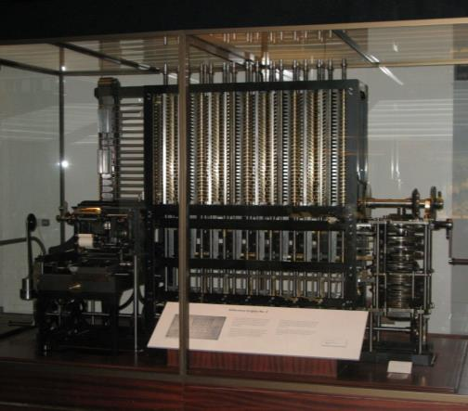
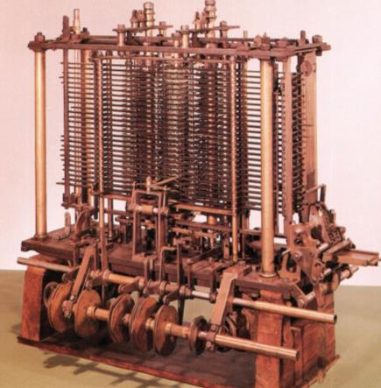
চার্লস ব্যাবেজ:
১৭৯১-১৮৭১
ডিফারেন্স ইঞ্জিন
এনালিটিক্যাল ইঞ্জিন

Slide 7
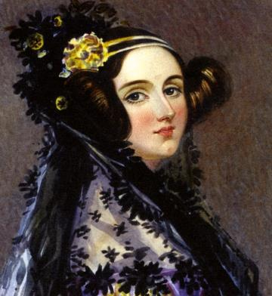
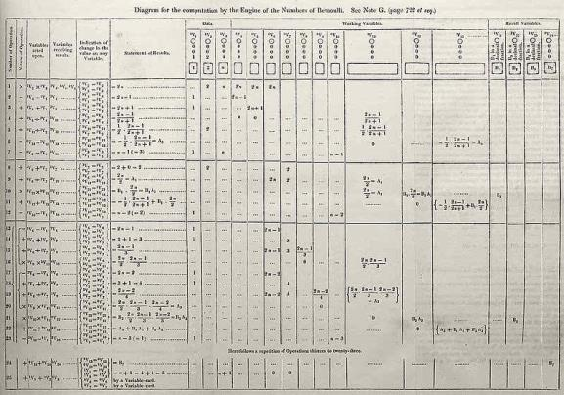
অ্যাডা লাভলেস:
১৮১৫-১৮৫২
অ্যালগরিদম প্রোগ্রামিং

Slide 8
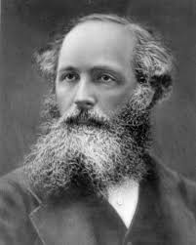
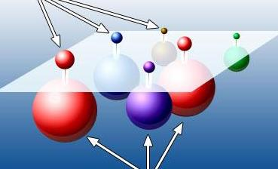
জেমস ক্লার্ক ম্যাক্সওয়েল
১৮৩১-১৮৭৯
তড়িৎ চৌম্বকীয় বল

Slide 9
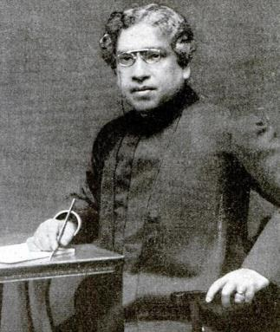
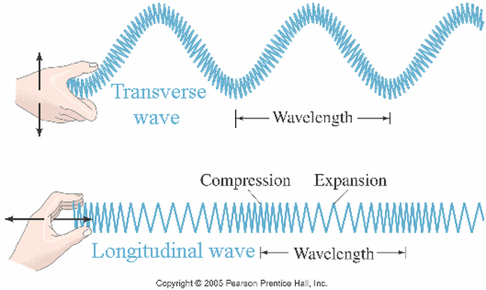
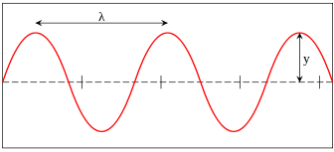
জগদীস চন্দ্র বসু
১৮৫৮-১৯৩৭
অতি ক্ষুদ্রতরঙ্গ ব্যবহার

Slide 10
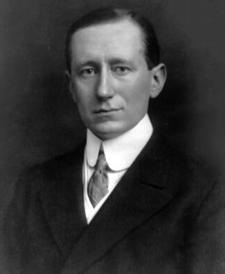
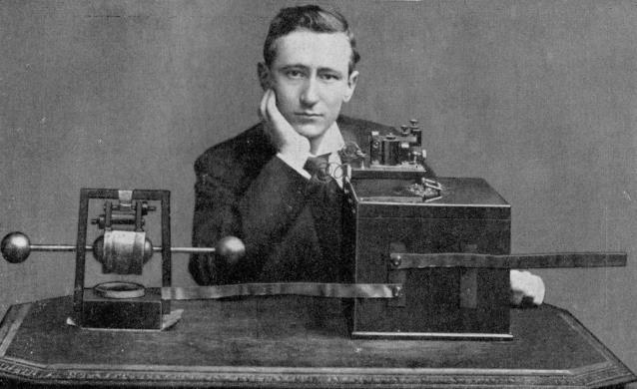
গুগলিয়েলমো মার্কনি
১৮৭৪-১৯৩৭
বেতার তরঙ্গ ব্যবহারে সফল

Slide 11
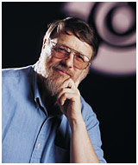
রেমন্ড স্যামুয়েল টমলিনসন
১৮৭৪-১৯৩৭
ই-মেইল সিস্টেম চালু করেন।

Slide 12
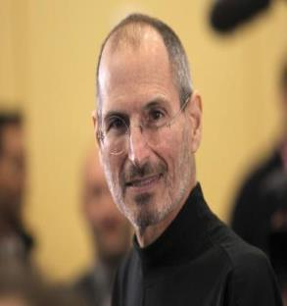
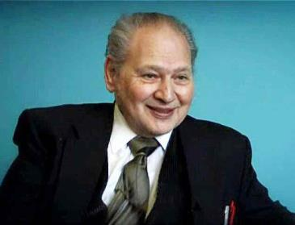
স্টিভ জবস
১৯৫৫-২০১১
রোলান্ড ওয়েনে
স্টিভ জবস ও তার দুই বন্ধু মিলে অ্যাপল কম্পিউটার নামে একটি প্রতিষ্ঠান চালু করেন।

Slide 13
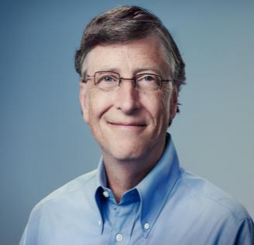
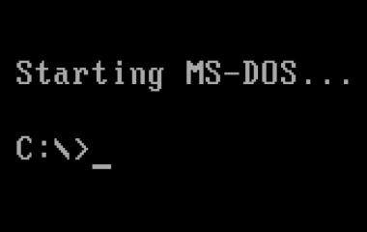
উইলিয়াম হেনরি বিল গেটস
১৯৫৫
বিকশিত হয় এমএস ডস এবং উইন্ডোজ অপারেটিং সিস্টেম

Slide 14
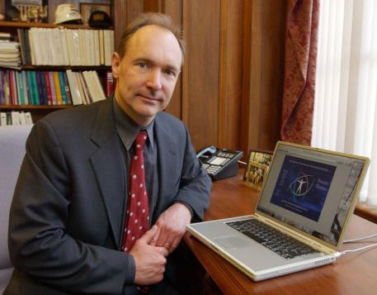
স্যার টিমোথি জন টিম বার্নাস-লি
১৮৭৪-১৯৩৭
www এর জনক

Slide 15
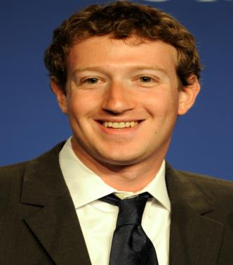
মার্ক জুকারবার্গ
১৯৮৪
ফেসবুকের জনক

Slide 16
দলগত কাজ
তথ্য ও যোগাযোগা প্রযুক্তি উল্লেখযোগ্য ব্যক্তিদের অবদানগুলো লেখ।

Slide 17
মূল্যায়ন
নিচের বক্সে কয়েকটি সংক্ষিপ্ত প্রশ্নের উত্তর দাও।

Slide 18
বাড়ির কাজ
তথ্য যোগাযোগ প্রযুক্তি বিকাশে তুমি কী ভূমিকা রাখতে পার?

Slide 19
সবাইকে ধন্যবাদ

